Slide 1


Algoritma & pemrograman 2a
PERTEMUAN KE 3 – Dasar-dasar Pemrograman, Tipe Data, Variabel dan Operator pada Java
PROGRAM STUDI INFORMATIKA
UNIVERSITAS GUNADARMA

Slide 2
R
P
S
01
Tipe Data dan Variabel
02
Operator Pada Java

Slide 3
01
Tipe Data dan Variabel

Slide 4

Tipe data pada java
Tipe data mendefinisikan metode penyimpanan untuk merepresentasikan informasi dan cara informasi diinterprentasikan. Tipe data berkaitan erat dengan penyimpanan variabel di memori karena tipe data variabel menentukan cara kompilator menginterpretasikan isi memori
Tipe data dalam Java dibagi 2 kategori:
1. Sederhana / primitive, terdapat 8 tipe-tipe sederhana dan dipisahkan dalam 4 kelompok
2. Komposit, tipe data komposit disusun dari tipe data sederhana atau tipe komposit lain yang telah ada. Tipe ini antara lain: string, array, class, dan interface.
Please ent
Input the text content you want according to the content you need, and input the text and other information.

Slide 5
Tipe Data Sederhana
Bilangan Pecahan
Karakter
02
Float dan double
char
01
03
Bilangan Bulat
Boolean
byte, short, int, dan long.
04
True dan false

Slide 6
Variabel pada Java
Variabel digunakan dalam program untuk menyimpan suatu nilai, dan nilai tersebut dapat diubah selama eksekusi program. Sedangkan konstanta menyatakan nilai yang tidak berubah pada saat eksekusi.
Bentuk Umum Deklarasi Variabel yaitu :
[tipe data] [nama variabel] [;]
Contoh :
int harga;
char nama hari;
double bonus;

Slide 7
Aturan Penulisan Variabel pada java
01
02
03
Case sensitive, huruf kecil dan kapital berbeda. Contoh: alamat, Alamat, dan ALAMAT menyatakan tiga variabel yang berbeda.
Nama dari sebuah variabel harus dimulai dengan sebuah huruf dan selanjutnya dapat diikuti dengan huruf atau angka.
Huruf yang bisa digunakan adalah dari 'A'-'Z', 'a'-'z', angka dari 0-9 dan juga dapat digunakan.
04
05
06
Contoh :
int i, j;
long y,x;
char a,b;
Dalam penamaan variabel juga tidak diperkenankan menggunakan reserved word atau keyword dari Java.
Panjang variabel tidak dibatasi. Dalam pendeklarasian variabel dapat menyatukan dua variabel dalam pendeklarasiannya

Slide 8
02
Operator Pada Java

Slide 9
Operator Pada Java
Penaikan dan Penurunan
Penugasan
Matematika
01
02
03
Bitwise
Relasional
Logika Boolean
04
05
06

Slide 10
Operator Penugasan
Ekspresi | Arti
x += y | x = x + y
x -= y | x = x – y
x *= y | x = x * y
x /= y | x = x / y
Operator ini adalah operator yang paling sederhana dan hanya dilambangkan dengan karakter ‟=‟. Operator ini digunakan untuk menugaskan suatu nilai ke suatu variabel.

Slide 11
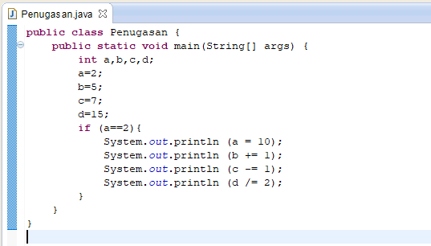
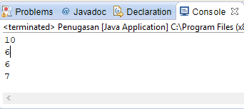
Operator Penugasan
Contoh Program dengan Operator Penugasan
Menghasilkan Output

Slide 12
Operator Aritmatika
Operator | Arti | Contoh
+ | Penjumlahan | 3 + 5
- | Pengurangan | 5 - 3
* | Perkalian | 5 *2
/ | Pembagian | 14 / 7
% | Modulus | 20 % 7
Operator ini digunakan dalam ekspresi matematika

Slide 13
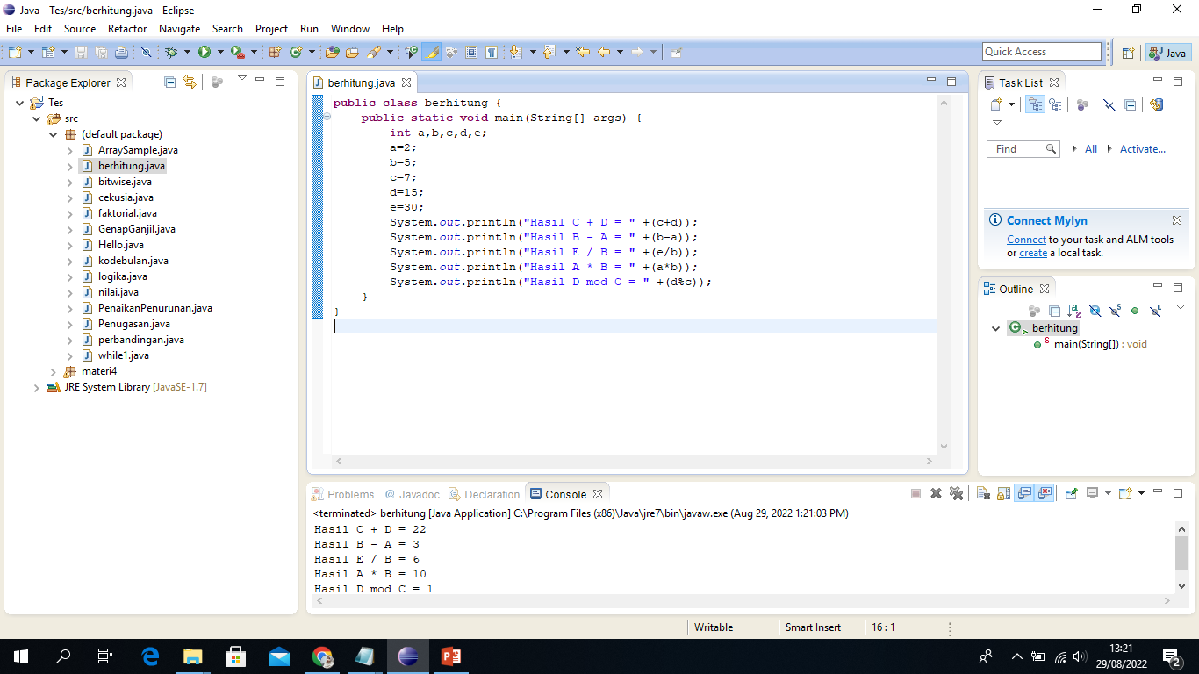
Operator Aritmatika
Contoh Program dengan Operator Aritmatika
Menghasilkan Output

Slide 14
Operator Penaikan dan Penurunan
Operator ini digunakan untuk menaikkan atau menurunkan suatu nilai integer (bilangan bulat) sebanyak satu satuan, dan hanya digunakan pada variabel.
x=x+1;
y=y-1;
dapat ditulis menjadi :
x++;
y--;
atau
++x;
--y;
Operator | Keterangan | Operator
++ | Penambahan dengan nilai satu | ++
-- | Pengurangan dengan nilai satu | --

Slide 15
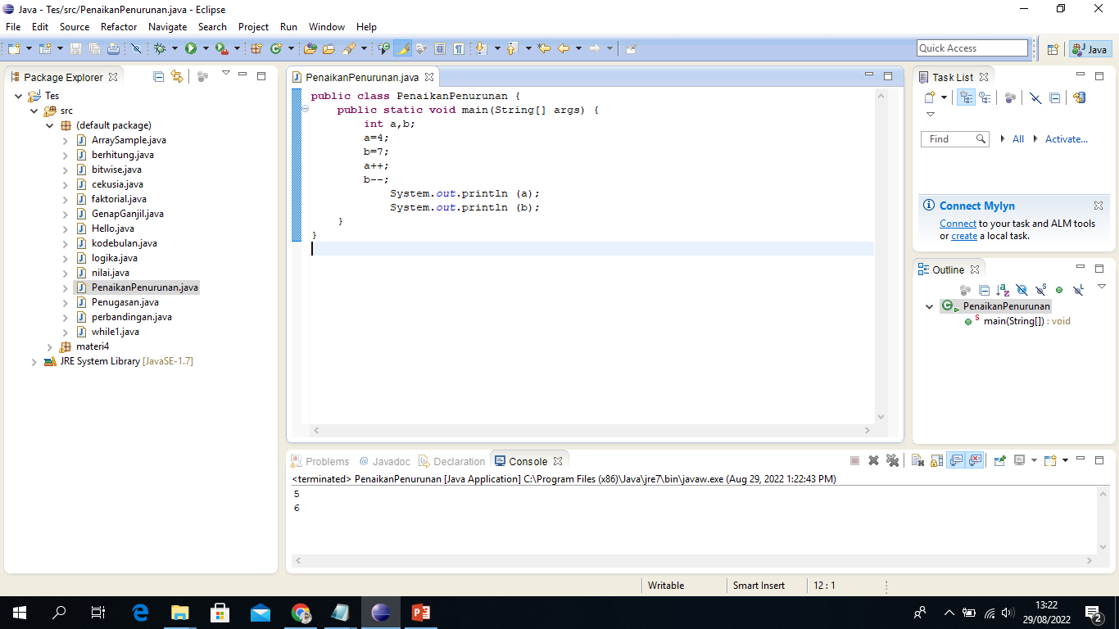
Operator Penaikan dan Penurunan
Contoh Program dengan Operator Penaikan dan Penurunan
Menghasilkan Output

Slide 16
Operator Bitwise
Operator ini digunakan untuk operasi secara langsung terhadap bit yang menyusun suatu bilangan
Karena operasi bitwise memanipulasi hingga ke bagian yang paling kecil dari suatu bilangan, yaitu bit maka diperlukan penjelasan lebih lanjut tentang bagaimana Java menyimpan reprsentasi suatu bilangan dalam bit, terutama sekali untuk representasi bilangan negatif.
Java menyimpan representasi dari suatu bilangan sebagai bilangan basis dua (binary) yang tersusun atas bit. Contoh bilangan binary : 000100111. angka 0 dan 1 yang membentuk bilangan binary inilah yang disebut bit.
Operator | Arti
- | Bitwise negasi (NOT)
& | Bitwise AND
| | Bitwise OR
^ | Bitwise XOR
>> | Geser kanan
>>> | Geser kanan tanpa mempertahankan sign (dengan nilai 0 sebagai pengisi bit paling kiri)
<< | Geser kiri

Slide 17
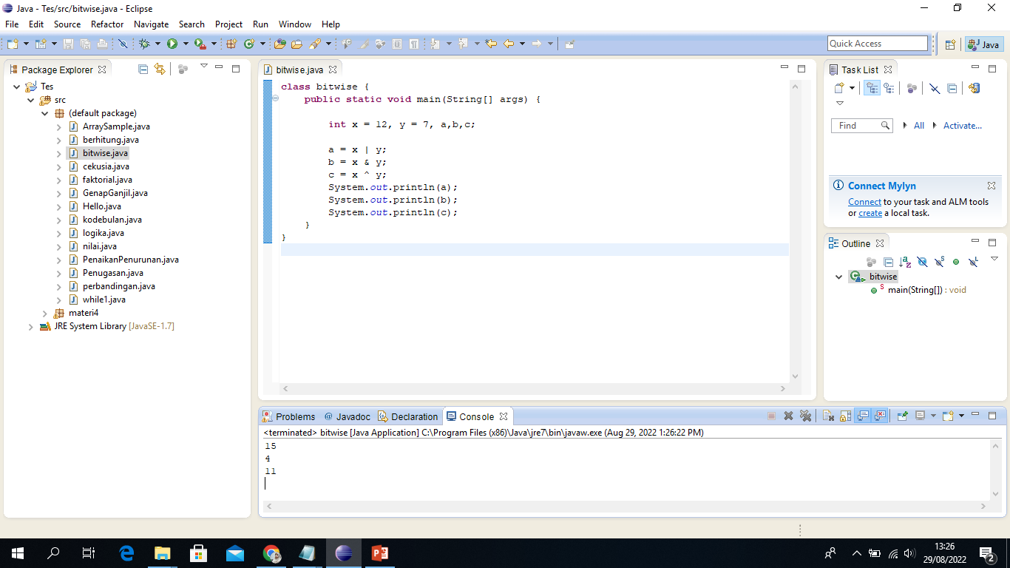
Operator Bitwise
Contoh Program dengan Operator Bitwise
Menghasilkan Output

Slide 18
Operator Relasional (Perbandingan)
Operator | Keterangan | Contoh
== | Sama dengan | x== 3
!= | Tidak sama dengan | x != 3
< | Lebih kecil dari | x < 3
> | Lebih besar dari | x > 3
<= | Lebih kecil dari atau sama dengan | x < = 3
>= | Lebih besar dari atau sama dengan | x > = 3
Operator ini digunakan untuk membandingkan dua buah nilai operand dan menghasilkan nilai Boolean yaitu true atau false.

Slide 19
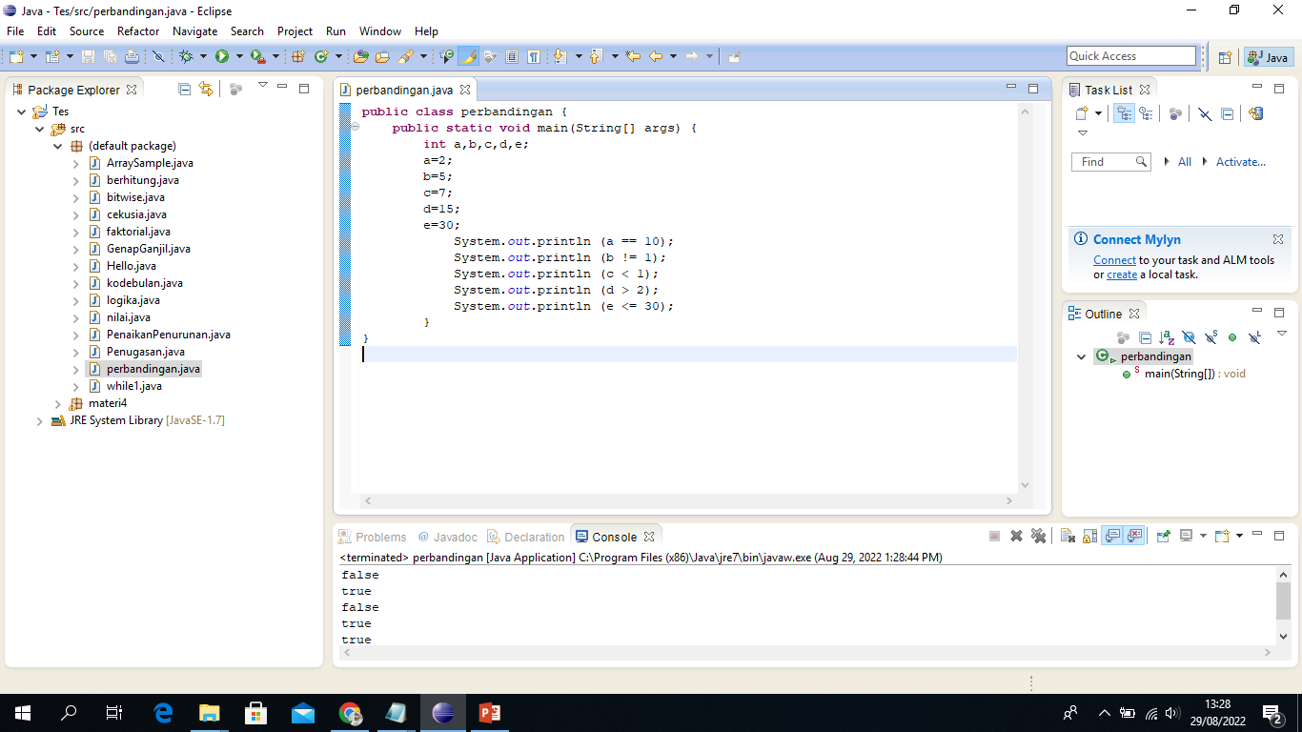
Operator Relasional (Perbandingan)
Contoh Program dengan Operator Relasional
Menghasilkan Output

Slide 20
Operator Logika Boolean
Operator | Keterangan
& | Logika AND
| | Logika OR
^ | Logika XOR
! | Logika NOT
&& | Short Circuit Logika AND
| | Short Circuit Logika OR
== | Logika sama dengan
!= | Logika tidak sama dengan
Operator ini hanya digunakan untuk melakukan operasi pada operand yang bertipe Boolean.

Slide 21
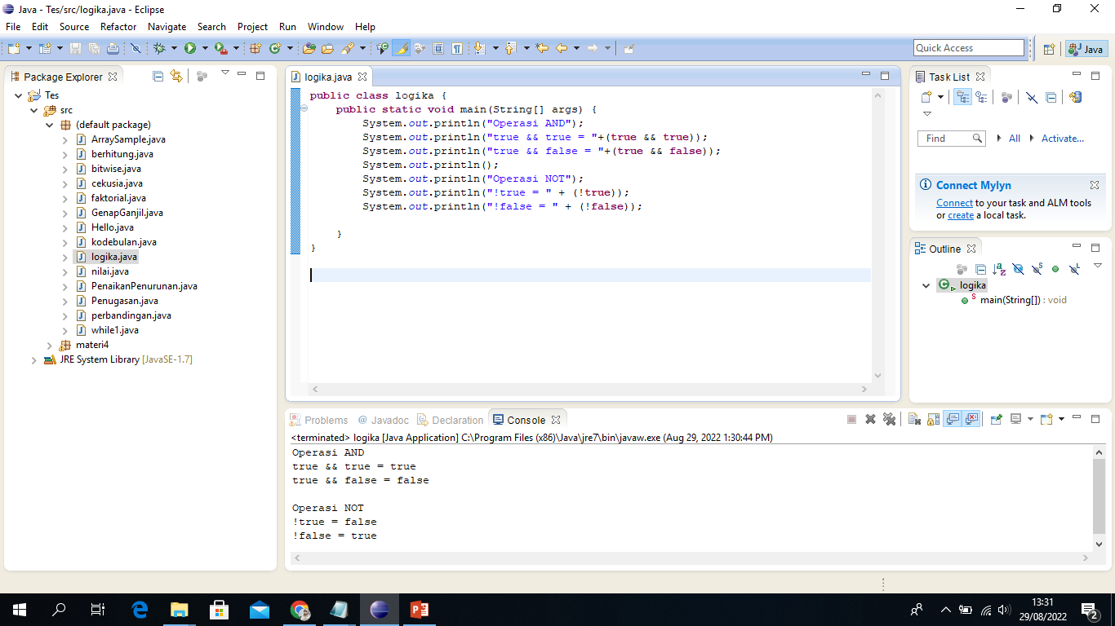
Operator Logika Boolean
Contoh Program dengan Operator Logika Boolean
Menghasilkan Output

Slide 22
Terima
kasih
Tim Penyusun:
1.
2.
3
PROGRAM STUDI INFORMATIKA
UNIVERSITAS GUNADARMA

